Slide 1
MICROARCH ACTIVITI
流程的配置
Thanks for working with the platform workflow engine.

Slide 2
CONTENT
目录
01
画流程图
02
部署流程图
Draw the flow chart
Deployment flow chart
03
工单和流程配置
Work order and process configuration

Slide 3
-第壹节-
画流程图
Life was like a box of chocolates, you never know what you’re go to get. Life was like a box of chocolates

Slide 4
画流程图
Draw the flow chart
模型管理
点击新增
保存模型
选中模型
点击配置

Slide 5
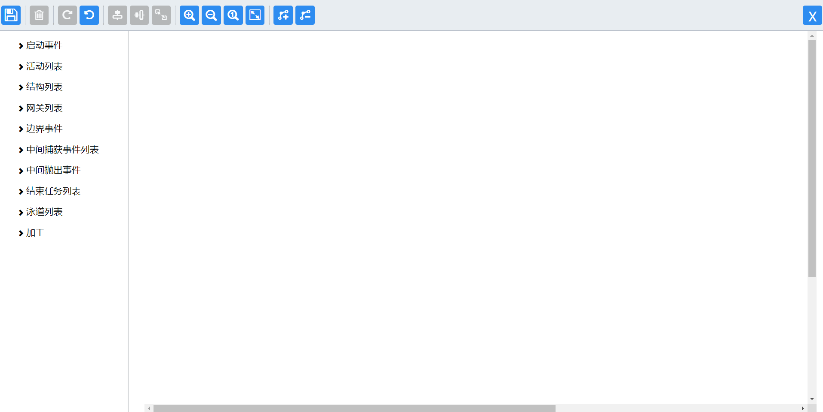

画流程图
Draw the flow chart
流程设计器
分为三个部分：顶部工具栏、左侧各类图形节点、右侧画板
顶部工具栏
左侧各类图形节点
保存、删除、回退、放大、缩小
自适应、连接线加减弯曲点
开始结束节点、用户任务
互斥网关、并行网关
服务任务、子流程

Slide 6
输入你的标题
YOUR ENGLISH TITLE
输入你的标题
输入你的标题
输入你的标题
输入你的标题
输入你的标题
微信支付是集成在微信客户端的支付功能，用户可以通过手机完成快速的支付流程。
微信支付是集成在微信客户端的支付功能，用户可以通过手机完成快速的支付流程。
微信支付是集成在微信客户端的支付功能，用户可以通过手机完成快速的支付流程。
微信支付是集成在微信客户端的支付功能，用户可以通过手机完成快速的支付流程。
微信支付是集成在微信客户端的支付功能，用户可以通过手机完成快速的支付流程。

Slide 7

输入你的标题
YOUR ENGLISH TITLE
输入你的标题
全城搜索志在帮助那些不懂技术的个人或企业建立属于自己的接口程序，让完全不懂技术的个人或企业通过简单的配置，即可拥有强大的功能。
输入你的标题
输入你的标题
企业使用全城搜索可以用低廉的成本实现智能客服机器人功能，店家可以轻松实现店铺商品和粉丝的关联与互动，也即将为微信地方号运维人员提供强大的地方运维的管理功能模块。
企业使用全城搜索可以用低廉的成本实现智能客服机器人功能，店家可以轻松实现店铺商品和粉丝的关联与互动，也即将为微信地方号运维人员提供强大的地方运维的管理功能模块。

Slide 8
输入你的标题
YOUR ENGLISH TITLE
04
03
输入你的标题
微信由于2010年10月筹划启动，由腾讯广州研发中心产品团队打造
02
输入你的标题
微信由于2010年10月筹划启动，由腾讯广州研发中心产品团队打造
01
输入你的标题
微信由于2010年10月筹划启动，由腾讯广州研发中心产品团队打造
输入你的标题
微信由于2010年10月筹划启动，由腾讯广州研发中心产品团队打造

Slide 9

输入你的标题
YOUR ENGLISH TITLE
输入你的标题
输入你的标题
微信由于2010年10月筹划启动，由腾讯广州研发中心产品团队打造
微信由于2010年10月筹划启动，由腾讯广州研发中心产品团队打造
输入你的标题
输入你的标题
通过为合作伙伴提供“连接一切”的能力，微信正在形成一个全新的“智慧型”生活方式。
通过为合作伙伴提供“连接一切”的能力，微信正在形成一个全新的“智慧型”生活方式。

Slide 10
-第二节-
在此输入你的标题
Life was like a box of chocolates, you never know what you’re go to get. Life was like a box of chocolates

Slide 11
输入你的标题
YOUR ENGLISH TITLE
输入你的标题
输入你的标题
微信由于2010年10月筹划启动，由腾讯广州研发中心产品团队打造
微信由于2010年10月筹划启动，由腾讯广州研发中心产品团队打造
输入你的标题
输入你的标题
通过为合作伙伴提供“连接一切”的能力，微信正在形成一个全新的“智慧型”生活方式。
微信由于2010年10月筹划启动，由腾讯广州研发中心产品团队打造

Slide 12
输入你的标题
YOUR ENGLISH TITLE
输入你的标题
输入你的标题
微信由于2010年10月筹划启动，由腾讯广州研发中心产品团队打造微信由于2010年10月筹划启动，由腾讯广州研发中心产品团队打造
微信由于2010年10月筹划启动，由腾讯广州研发中心产品团队打造微信由于2010年10月筹划启动，由腾讯广州研发中心产品团队打造
输入你的标题
输入你的标题
微信由于2010年10月筹划启动，由腾讯广州研发中心产品团队打造微信由于2010年10月筹划启动，由腾讯广州研发中心产品团队打造
微信由于2010年10月筹划启动，由腾讯广州研发中心产品团队打造微信由于2010年10月筹划启动，由腾讯广州研发中心产品团队打造

Slide 13
输入你的标题
YOUR ENGLISH TITLE
输入你的标题
全城搜索志在帮助那些不懂技术的个人或企业建立属于自己的接口程序，让完全不懂技术的个人或企业通过简单的配置，即可拥有强大的功能。
输入你的标题
输入你的标题
企业使用全城搜索可以用低廉的成本实现智能客服机器人功能，店家可以轻松实现店铺商品和粉丝的关联与互动，也即将为微信地方号运维人员提供强大的地方运维的管理功能模块。
企业使用全城搜索可以用低廉的成本实现智能客服机器人功能，店家可以轻松实现店铺商品和粉丝的关联与互动，也即将为微信地方号运维人员提供强大的地方运维的管理功能模块。

Slide 14
-第三节-
在此输入你的标题
Life was like a box of chocolates, you never know what you’re go to get. Life was like a box of chocolates

Slide 15
输入你的标题
YOUR ENGLISH TITLE
在此输入你的标题
在此输入你的标题
微信由于2010年10月筹划启动，由腾讯广州研发中心产品团队打造通过为合作伙伴提供“连接一切”的能力，微信正形成一个全新的生活方式。
微信由于2010年10月筹划启动，由腾讯广州研发中心产品团队打造通过为合作伙伴提供“连接一切”的能力，微信正形成一个全新的生活方式。
1
2
3
4
在此输入你的标题
在此输入你的标题
微信由于2010年10月筹划启动，由腾讯广州研发中心产品团队打造通过为合作伙伴提供“连接一切”的能力，微信正形成一个全新的生活方式。
微信由于2010年10月筹划启动，由腾讯广州研发中心产品团队打造通过为合作伙伴提供“连接一切”的能力，微信正形成一个全新的生活方式。

Slide 16
输入你的标题
YOUR ENGLISH TITLE
STEP4
新产品贡献率达到49%
STEP3
销售额同比增长20%以上
市场占有率进入行业前三甲
STEP1
STEP2
重点产品利润贡献率达到49%

Slide 17
输入你的标题
YOUR ENGLISH TITLE
输入标题
以文字和图画为主要视觉刺激，不像其他广告媒介，如电视广告等受到时间的限制。而且报纸可以反复阅读，便于保存。
输入标题
在此输入您的内容
是一种以电视为媒体的广告，他是兼有视听效果并运用了语言、声音、文字、形象、动作、表演等综合手段进行传播的信息传播方式。
输入标题
由于网络的特殊以及信息资源的庞大，只要按照宣传计划将产品供给广泛人群，定能够提前一步展示贵公司产品的优越性能和卖点

Slide 18
-第四节-
在此输入你的标题
Life was like a box of chocolates, you never know what you’re go to get. Life was like a box of chocolates

Slide 19
输入你的标题
YOUR ENGLISH TITLE
输入你的标题
输入你的标题
微信由于2010年10月筹划启动，由腾讯广州研发中心产品团队打造
微信由于2010年10月筹划启动，由腾讯广州研发中心产品团队打造
输入你的标题
输入你的标题
通过为合作伙伴提供“连接一切”的能力，微信正在形成一个全新的“智慧型”生活方式。
微信由于2010年10月筹划启动，由腾讯广州研发中心产品团队打造

Slide 20

输入你的标题
YOUR ENGLISH TITLE
微信由于2010年10月筹划启动，由腾讯广州研发中心产品团队打造
微信由于2010年10月筹划启动，由腾讯广州研发中心产品团队打造
微信由于2010年10月筹划启动，由腾讯广州研发中心产品团队打造
微信由于2010年10月筹划启动，由腾讯广州研发中心产品团队打造

Slide 21
输入你的标题
YOUR ENGLISH TITLE
输入你的标题
输入你的标题
输入你的标题
输入你的标题
微信由于2010年10月筹划启动，由腾讯广州研发中心产品团队打造.微信由于2010年10月筹划启动，由腾讯广州研发中心产品团队打造
微信由于2010年10月筹划启动，由腾讯广州研发中心产品团队打造.微信由于2010年10月筹划启动，由腾讯广州研发中心产品团队打造
微信由于2010年10月筹划启动，由腾讯广州研发中心产品团队打造.微信由于2010年10月筹划启动，由腾讯广州研发中心产品团队打造
微信由于2010年10月筹划启动，由腾讯广州研发中心产品团队打造.微信由于2010年10月筹划启动，由腾讯广州研发中心产品团队打造

Slide 22
FRESH EDUCATION
感谢观看
I don’t know if we each have a destiny, or if we’re all just floating around accidental—like on a breeze.

